Slide 1


简单
VISION PLAN
专注
玩具枪外观检测视觉方案（3D）
共创
共赢

Slide 2

01
项目描述
02
项目验证
目录
03
配置清单
04
逻辑流程
CONTENTS
05
评估结果&注意事项
06
售后服务

Slide 3

01
项目描述
●产品名称：玩具枪
●检测内容：凹陷、凸起、倾斜
●产品材质：塑料
●产品颜色：银黑色
●产品表面状态：非镜面
●产品尺寸(mm × mm × mm)：500.0 * 25.0 * 150.0
●来料方式：自动上料
●最小缺陷分辨要求(mm)：1.8
●检测时产品运动速度(m/s)：0
●检测节拍(pcs/min)：30
●工作距离(mm)：750
方案布局图

Slide 4

02
项目验证
参数名称 | 参数值
3D结构光相机型号 | PRO S
3D结构光相机类型 | 3D结构光相机
中场视野 | 585×345
相机精度 | 0.1mm@1.0m
采集时间 | 0.3-0.6
Z(工作距离) = 750mm, X视野大小 = 345mm, Y视野大小 = 585mm, Z向视野大小 = 500-1000mm
视野图

Slide 5
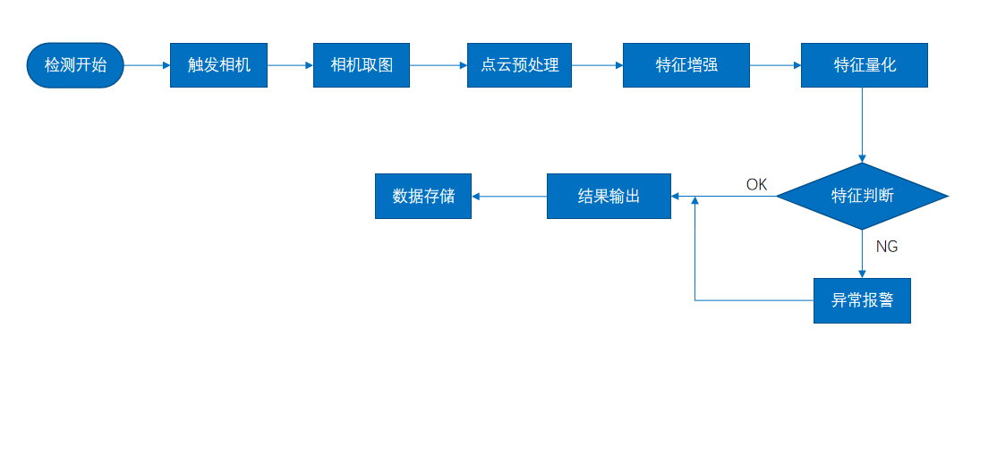
02
项目验证
检测流程

Slide 6

03
配置清单
系
统
构
成

Slide 7
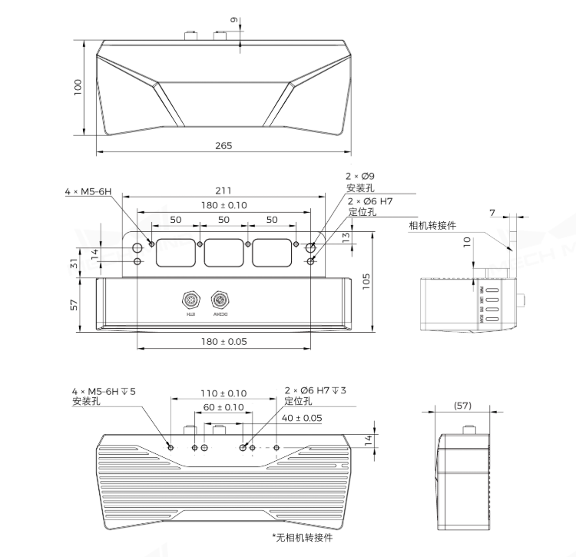
03
配置清单
相机尺寸图

Slide 8
03
配置清单
序号 | 名称 | 型号 | 单位 | 数量 | 厂家
1 | 3D结构光相机 | PRO S | 台 | 1 | MechMind
2 | 工控机 | - | 台 | 1 | -
3 | 显示器 | - | 台 | 1 | -
4 | 软件 | Mech-Vision-VIZ | 套 | 1 | MechMind

Slide 9
04
逻辑流程
逻辑流程
├── 图像采集
│ └── 3D点云采集
│ ├── 配置Mech-Eye相机参数（分辨率1024×768，帧率30fps）
│ ├── 设置ROI区域（聚焦产品本体，排除背景干扰）
│ └── 启用深度图波动评测（检测表面细微起伏）
├── 预处理
│ ├── 点云降采样（体素尺寸0.5mm，降低数据量）
│ ├── 法向量计算（K近邻参数设为20，增强表面特征）
│ └── 平面分割（提取基准面用于倾斜度计算）
├── 表面缺陷检测
│ ├── 凹陷/凸起检测
│ │ ├── 构建参考平面（使用最小二乘法拟合）
│ │ ├── 计算高度差（阈值设定1.8mm）
│ │ └── 生成缺陷掩膜（标记异常区域）
│ └── 倾斜度检测
│ ├── 计算位姿角度（X/Y轴偏差±2°判定异常）
│ └── 对比基准位姿（使用预设模板匹配）
├── 结果处理
│ ├── 缺陷分类（按类型标记：凹陷/凸起/倾斜）
│ ├── 合格性判定（综合三类缺陷阈值）
│ └── 可视化输出（在3D点云中标注缺陷位置）
├── 通信处理
│ └── Adapter通信
│ ├── 配置IP地址（192.168.1.100:50000）
│ ┈ 发送检测结果（通过TCP/IP协议传输位姿数据）
└── 统计处理
└── 数据记录
├── 记录每批次检测时间（满足30件/分钟节拍）
└── 统计缺陷分布（生成日报表供质量分析）

Slide 10
05
评估结果&注意事项
05 评估结果 & 注意事项
现场环境
相机安装
物料一致性
风险点：环境光干扰导致3D点云噪点增加
解决方案：加装遮光罩并控制现场照度在500-800lux
风险点：相机安装角度偏差超出±1°影响深度精度
解决方案：使用激光校准仪辅助安装并预留3mm机械调节余量
风险点：自动上料导致产品Z轴高度波动±5mm
解决方案：在传送带加装气动压紧装置保证定位一致性

Slide 11

06
售后服务
该设备上线后使用初期，我们会派专人进行全程跟踪；
处理解决可能发生的设备异常；
对现场人员进行培训指导；
设备调试完成后：售后服务一年；
若客户提出设备升级需求，我们会及时为您提供升级新方案。

Slide 12





机器视觉方案提供商
0535-2162897
www.ytzrtx.com
image@ytzrtx.com
山东省烟台市经济技术开发区泰山路86号内1号

